Slide 1
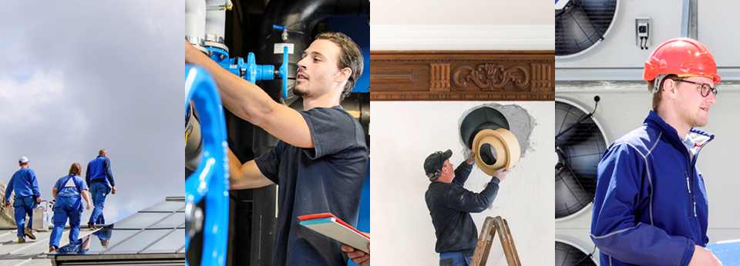
Ordonnance sur les travaux de construction (OTConst) 2022
L‘essentiel en bref

Slide 2
Ordonnance sur les travaux de construction (OTConst)
Nouveautés avec l’OTConst 2022
Nouvelles dispositions
Nouveautés du chapitre 2 (dispositions pour tous les travaux de construction)
Nouveautés du chapitre 3 (Travaux sur les toits)
Nouveautés du chapitre 4 (Échafaudages)
Nouveautés du chapitre 5 (Fouilles, puits et terrassements)
Nouveautés du chapitre 6 (Travaux de déconstruction ou de démolition)

Slide 3
OTConst 2022
Nouvelles
dispositions
Échafaudages
Dispositions applicables à l’ensemble des travaux de construction
Fouilles, puits et terrassements
Travaux sur les toits
Travaux de déconstruction ou de démolition
Notes:
La nouvelle ordonnance sur les travaux de construction 2022 entre en vigueur le 1er janvier 2022.
Quelles sont les implications de la nouvelle OTConst 2022?

Slide 4
Ordonnance sur les travaux de construction (OTConst)
L’ordonnance sur les travaux de construction a été entièrement révisée et entre en vigueur dans sa nouvelle version au 1er janvier 2022.
L’ordonnance définit les mesures nécessaires pour garantir la sécurité et la protection de la santé des employé(e)s lors des travaux de construction.
Cela comprend la réalisation, la rénovation, la transformation, l’entretien, le contrôle, la déconstruction et la démolition d’ouvrages, y compris les travaux préparatoires et finaux.

Slide 5
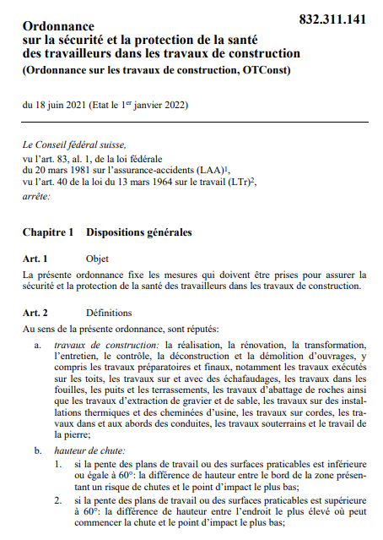


Nouveautés avec l’OTConst 2022?
Modifications structurelles
Certains alinéas sont déplacés vers de nouveaux articles
Révision complète de la rédaction
Nouvelle numérotation et nouvelle structure
L’ancienne et la nouvelle OTConst ne sont pas comparables à l’identique
Notes:
Condensé de toutes les nouveautés apportées par la révision.

Slide 6
OTConst 2022
Nouvelles
dispositions
Échafaudages
Dispositions applicables à l’ensemble des travaux de construction
Fouilles, puits et terrassements
Travaux sur les toits
Travaux de déconstruction ou de démolition
Notes:
Les nouvelles dispositions de l’ordonnance sur les travaux de construction 2022

Slide 7

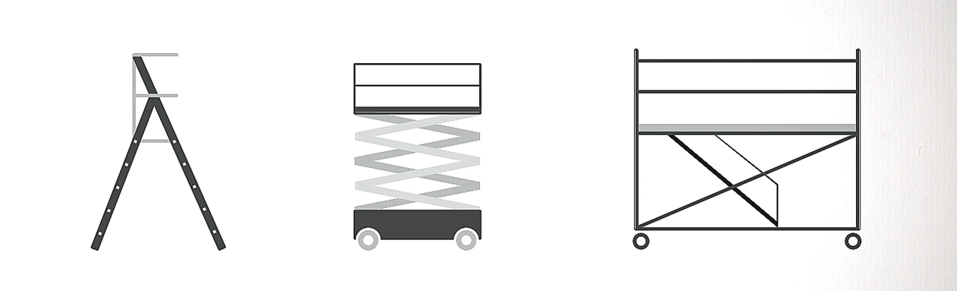
Concept de sécurité et de santé
OTConst 2022, nouvelles dispositions, 2e chapitre: Dispositions applicables à l’ensemble des travaux de construction, article 4
Le concept de sécurité de l’entreprise documente l’organisation générale de la sécurité et des premiers secours. Les règles de sécurité et formations sont documentées en permanence.
Outils d’aide: Solution de branche de la technique du bâtiment
La planification des mesures spécifiques à l’objet doit être documentée par écrit!
Source: Suva
Notes:
Quelles sont les nouveautés?
L’actuelle ordonnance sur les travaux de construction prévoit déjà que les travaux de construction doivent être planifiés de façon à réduire autant que possible le risque d’accidents et de maladies professionnels ou les risques pour la santé. Désormais, d’après l’ordonnance sur les travaux de construction 2022, cette planification doit être consignée dans un concept de sécurité et de protection de la santé (art. 4).
À quoi faut-il veiller pour la mise en œuvre?
L’organisation des premiers secours spécifiques à l’objet et les mesures de réduction ou d’élimination des risques et polluants doivent être définis avant le début des travaux de construction et consignés en complément du concept de sécurité de l’entreprise. Un concept de sécurité de l’entreprise doit être structuré conformément au système en 10 points de la CFST. La solution de branche de la technique du bâtiment peut être utilisée en guise d’aide.

Slide 8
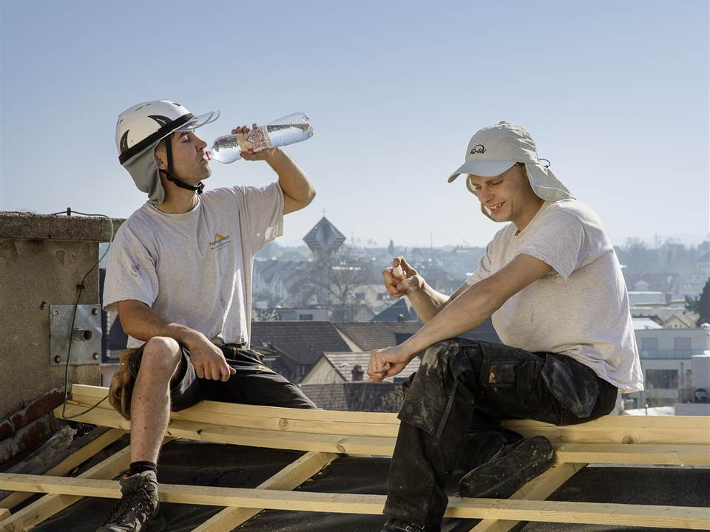
Soleil, forte chaleur et froid
OTConst 2022, nouvelles dispositions, chapitre 6: Section: Échafaudages, article 37
Au soleil
Ombrager les postes de travail
Vêtements, chapeaux, casques avec protection solaire, crème solaire
Sous une forte chaleur
Veiller à l’exposition des employés aux UV
Porter des vêtements adaptés
Boire suffisamment (courtes pauses fréquentes)
Dans le froid
Vêtements chauds protégeant contre le froid
Bonnets, écharpes, gants, chaussures d’hiver
Source: Suva
Notes:
Quelles sont les nouveautés?
Pour les travaux au soleil, sous une forte chaleur et dans le froid, les mesures nécessaires doivent être prises pour protéger les employé(e)s (art. 37).
À quoi faut-il veiller pour la mise en œuvre?
Les conditions climatiques ont été reformulées et complétées par l’ensoleillement. Pour ce thème en particulier, on attend que les entreprises veillent notamment à la protection contre les rayons UV des postes de travail afin de prévenir les cancers de la peau. Mesures envisageables: Aménager les horaires de travail afin d’éviter les heures ou les rayons UV sont les plus forts. Ombrager les postes de travail, utiliser un équipement de protection individuelle (vêtements, chapeau, casque avec visière et protection dans la nuque, crème solaire).

Slide 9

Éclairage
OTConst 2022, nouvelles dispositions, chapitre 2: Dispositions applicables à l’ensemble des travaux de construction, article 38
Les postes de travail et voies de circulation doivent être suffisamment éclairés.
Risques de blessure
Défauts ou sols irréguliers
Traverses et paliers en saillie
Bordures des zones à risque de chute ou risques de trébuchement
Source: Pixabay
Notes:
Quelles sont les nouveautés?
Les postes de travail et voies de circulation doivent être suffisamment éclairés (art. 38).
À quoi faut-il veiller pour la mise en œuvre?
Éclairage insuffisant = moins de contraste.
Sans éclairage suffisant, les risques tels que les sols irréguliers ou défectueux, les traverses et paliers, les éventuelles bordures de zones à risque de chute ou risques de trébuchement sont difficilement identifiables.

Slide 10
OTConst 2022
Nouvelles
dispositions
Échafaudages
Dispositions applicables à l’ensemble des travaux de construction
Fouilles, puits et terrassements
Travaux sur les toits
Travaux de déconstruction ou de démolition
Notes:
Nouveautés dans les «Dispositions applicables à l’ensemble des travaux de construction», chapitre 2

Slide 11
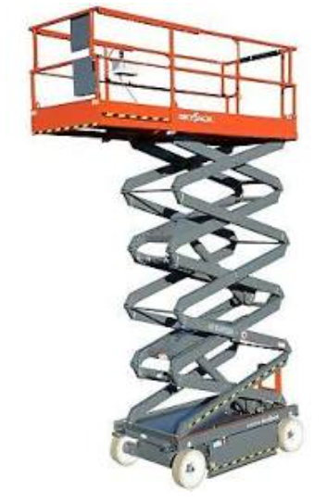
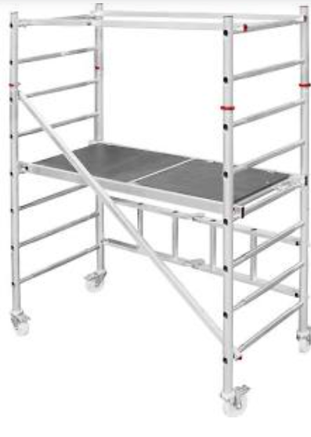
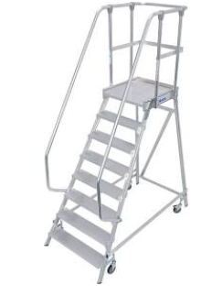
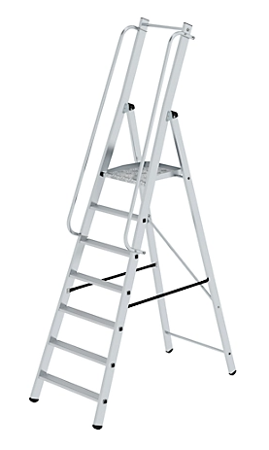
Le travail sur des échelles est soumis à restrictions
OTConst 2022, 2e chapitre: Dispositions applicables à l’ensemble des travaux de construction, article 21
Les travaux sur des échelles portables doivent être évités autant que possible.
Vérifier les variantes:
Échafaudages roulants
Plateformes élévatrices
Échelles à plateforme
Les travaux sur une échelle mobile à plus de 2 m sont autorisés pour une courte durée uniquement (quelques minutes).
Prendre des mesures contre les chutes
Source: Gaerner AG
Notes:
Quelles sont les nouveautés?
Le travail sur des échelles est soumis à restrictions (art. 21).
À quoi faut-il veiller pour la mise en œuvre?
Les travaux sur des échelles portables doivent être réduits autant que possible. Avant chaque utilisation, il faut vérifier si l’échelle peut être remplacée par un outil de travail plus sûr (échafaudage roulant, plateforme élévatrice, échelle à plateforme). Les travaux sur des échelles avec une hauteur de chute supérieure à 2 m doivent être de courte durée (quelques minutes) et des mesures de protection anti-chute s’imposent.

Slide 12
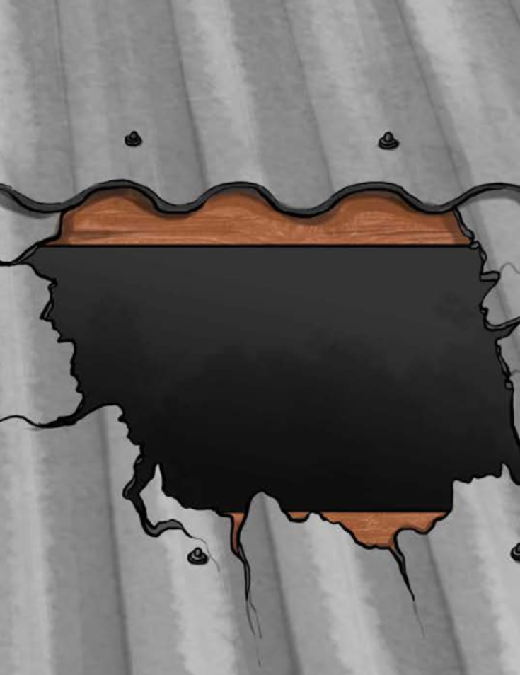
La résistance limitée à la rupture est supprimée
OTConst 2022, 2. Chapitre: Dispositions applicables à l’ensemble des travaux de construction, articles 12, 44, 45
Désormais, la résistance à la rupture n’est plus désignée que par deux termes:
résistant à la rupture
non résistant à la rupture
La notion de «résistance limitée à la rupture» est supprimée
Source: SUVA
Notes:
Quelles sont les nouveautés?
La notion de «résistance limitée à la rupture» est supprimée (art. 12, 44 et 45).
À quoi faut-il veiller pour la mise en œuvre?
La catégorie «résistance à la rupture sous condition» est supprimée. Les surfaces sont soit «résistantes à la rupture», soit «non résistantes à la rupture»

Slide 13
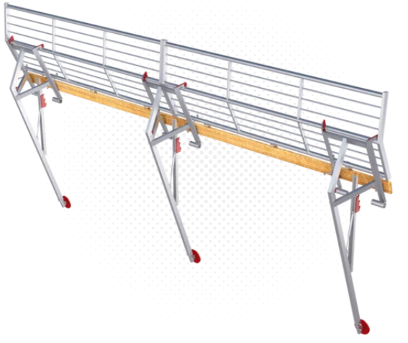
Lisse haute du garde-corps périphérique min. 1 m
OTConst 2022, 2. Chapitre: Dispositions applicables à l’ensemble des travaux de construction, article 22
Désormais, garde-corps périphérique de min. 100 cm à partir de la surface praticable
(auparavant 95 cm – 105 cm)
Disposition transitoire:
Les gardes-corps périphériques existants d’une hauteur d’au moins 95 cm peuvent toujours être utilisés.
Source: ProSafety GmbH
Notes:
Quelles sont les nouveautés?
Le garde-corps périphérique doit s’élever à au moins 100 cm au-dessus de la surface praticable (art. 22).
À quoi faut-il veiller pour la mise en œuvre?
Désormais, le garde-corps périphérique doit s’élever à au moins 100 cm au-dessus de la surface praticable (et non plus 95 à 105 cm).
Disposition transitoire (art. 123):
Les gardes-corps phériphériques existants d’une hauteur d’au moins 95 cm peuvent toujours être utilisés.

Slide 14
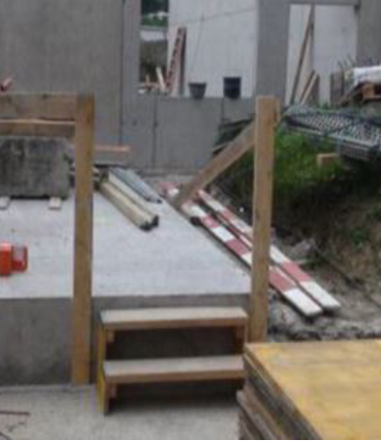
Différences de niveau à partir de 50 cm
OTConst 2022, 2. Chapitre: Dispositions applicables à l’ensemble des travaux de construction, article 15
Pour les différences de niveau à partir de 50 cm, il convient de prendre des mesures adaptées pour garantir un franchissement sûr (plus à partir de 100 cm)
Échelles
Escaliers
Plateformes
Les échelles doubles ne sont pas autorisées!
Source: Bureau pour la Sécurité au travail BST
Notes:
Quelles sont les nouveautés?
En cas de différences de niveau de plus de 50 cm, il convient d’utiliser des outils de travail adaptés pour traverser celles-ci (art. 15).
À quoi faut-il veiller pour la mise en œuvre?
Désormais, des mesures adaptées doivent être prises pour garantir un passage sécurisé dès une différence de niveau de 50 cm (et non plus 100 cm), par ex. échelles, escaliers, plateformes.
(Les échelles doubles ne pas autorisées!)

Slide 15
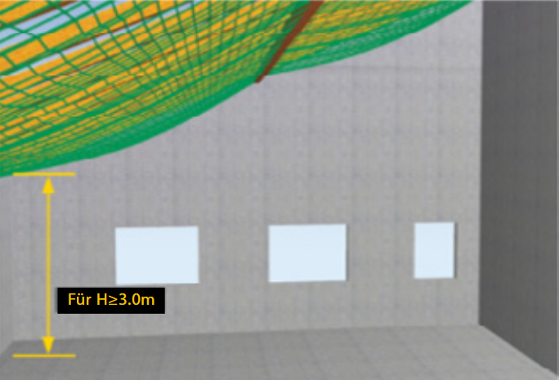
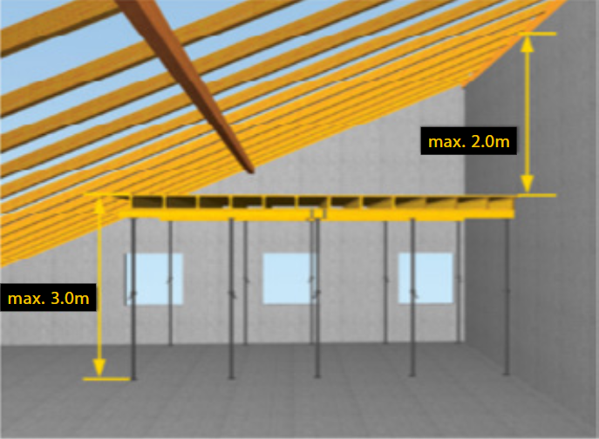
Montage d’éléments au plafond, mesures à partir de 3 m
OTConst 2022, 2. Chapitre: Dispositions applicables à l’ensemble des travaux de construction, article 27
Des filets de sécurité et échafaudages de retenue doivent être utilisés à partir d’une hauteur de chute de 3 m.
Les filets de sécurité ne sont pas adaptés aux faibles hauteurs (mou du filet)
Source: SUVA / Enveloppe des édifices Suisse
Notes:
Quelles sont les nouveautés?
Lors du montage d’éléments de plafond préfabriqués, des filets de sécurité ou échafaudages de retenue doivent être posés sur toute la surface à partir d’une hauteur de chute de 3 m (art. 27).
À quoi faut-il veiller pour la mise en œuvre?
L’employeur est tenu de contrôler les filets de sécurité tous les jours et de suspendre les travaux immédiatement en cas de défaut. pour les hauteurs de plafond faibles, les filets de sécurité ne sont pas adaptés. Nous attirons l’attention sur le fait que le mou est très important avec un filet de sécurité.

Slide 16
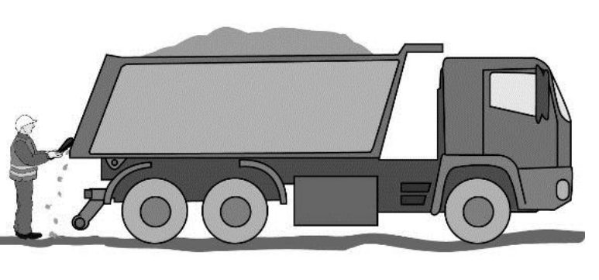
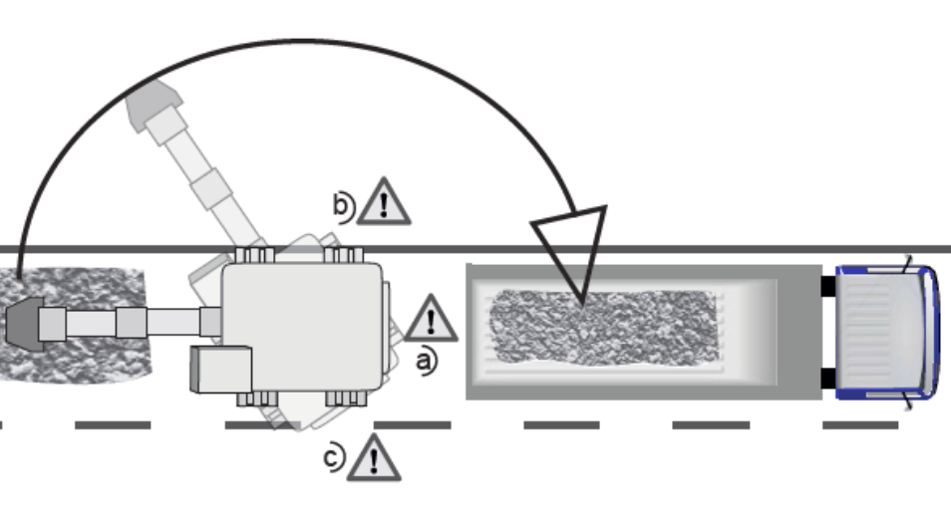
Aucune personne sur le trajet des véhicules de transport
OTConst 2022, 2. Chapitre: Dispositions applicables à l’ensemble des travaux de construction, article 19
Les personnes ne doivent pas se tenir dans les zones à risque des véhicules de transport ou machines de construction
La zone à risque doit éventuellement être surveillée
Voies de transport aussi sûres que possible
Éviter autant que possible de rouler en marche arrière
Source: BG Verkehr
Notes:
Quelles sont les nouveautés?
Personne ne doit se tenir dans la zone de danger des véhicules de transport ou machines de construction. Si cela ne peut être exclu, la zone de danger doit être surveillée (art. 19).
À quoi faut-il veiller pour la mise en œuvre?
En principe, il convient d’éviter de se tenir dans les zones de danger des véhicules de transport et machines de construction. Si cela est tout de même nécessaire, la zone de danger doit être surveillée par des moyens adaptés (caméras, miroir) ou des agents dédiés. Les marches arrière doivent être limitées autant que possible voire évitées.

Slide 17
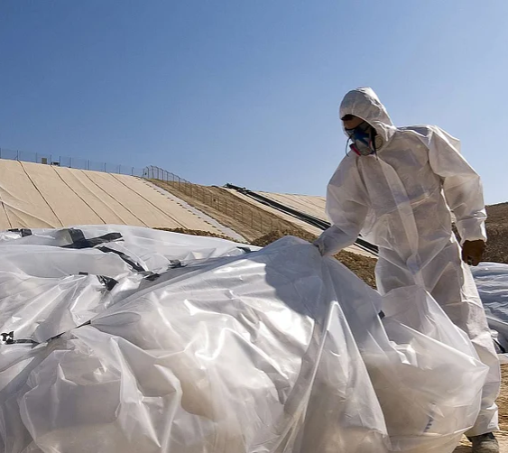
Obligation d’information en cas de diagnostics des polluants
OTConst 2022, 2. Chapitre: Dispositions applicables à l’ensemble des travaux de construction, article 32
Si la présence de substances dangereuses pour la santé comme l’amiante ou les PCB est suspectée, l’employeur doit évaluer les risques et prendre les mesures nécessaires.
Il est tenu d’en informer les collaborateurs.
Les dépenses liées aux diagnostics des polluants peuvent être facturées.
Source: SUVA
Notes:
Quelles sont les nouveautés?
L’employeur doit informer ses collaborateurs concernés des résultats des diagnostics de polluants (art. 32).
À quoi faut-il veiller pour la mise en œuvre?
Si la présence de substances particulièrement dangereuses comme l’amiante ou le PCB (polychlorobiphényle) est suspectée, l’employeur doit évaluer les risques et prendre les mesures nécessaires. L’employeur doit informer ses collaborateurs concernés des résultats des diagnostics de polluants.
Les dépenses occasionnées par les diagnostics des polluants sont intégrés à la commande et facturés au maître d’ouvrage.

Slide 18
OTConst 2022
Nouvelles
dispositions
Échafaudages
Dispositions applicables à l’ensemble des travaux de construction
Fouilles, puits et terrassements
Travaux sur les toits
Travaux de déconstruction ou de démolition
Notes:
Nouveautés dans les «Travaux sur les toits», chapitre 3

Slide 19
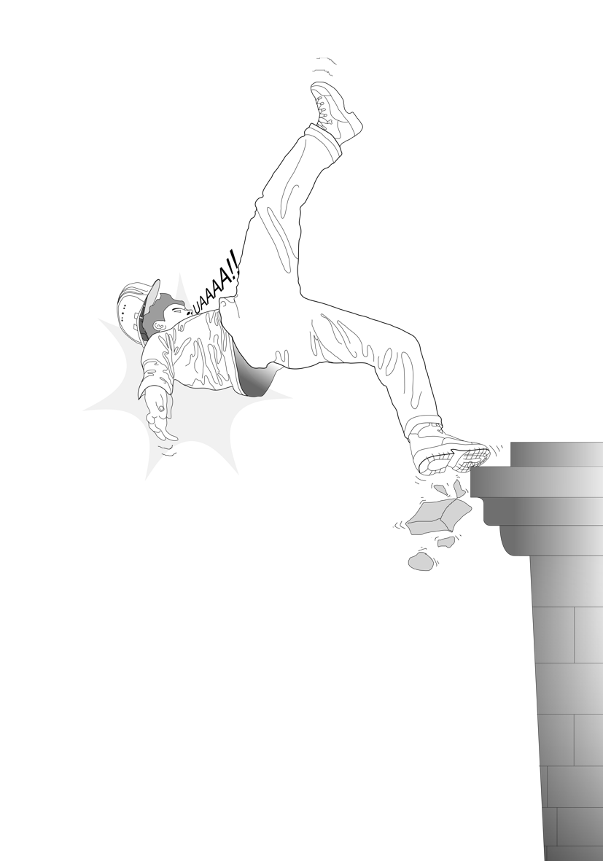
Mesures à partir d’une hauteur de chute de 2 m
OTConst 2022 3e chapitre: Travaux sur les toits, article 41
Désormais, il convient de prendre des mesures de sécurisation à partir d’une hauteur de chute de 2 m et non plus 3 m.
Attention:
pour les travaux les moins complexes, les protections anti-chute restent nécessaires à partir de 3 m
En cas de risque de glissement, les mesures de protection anti-chute doivent toujours être prises à partir de 2 m
Source: SUVA
Notes:
Quelles sont les nouveautés?
Sur les bordures de toit, des mesures doivent être prises afin de prévenir les chutes à partir d’une hauteur de chute de plus de 2 m (art. 41). Une exception est prévue pour les menus travaux, pour lesquels des mesures doivent être prises à partir d’une hauteur de chute de plus de 3 m (art. 46).
À quoi faut-il veiller pour la mise en œuvre?
La hauteur pour les protections anti-chute est abaissée de 3 m à 2 m. Nous précisons toutefois que pour les menus travaux (art. 46), la hauteur de protection anti-chute est maintenue à 3 m. En cas de risque de glissement, les mesures de protection anti-chute doivent toujours être prises à partir de 2 m.

Slide 20
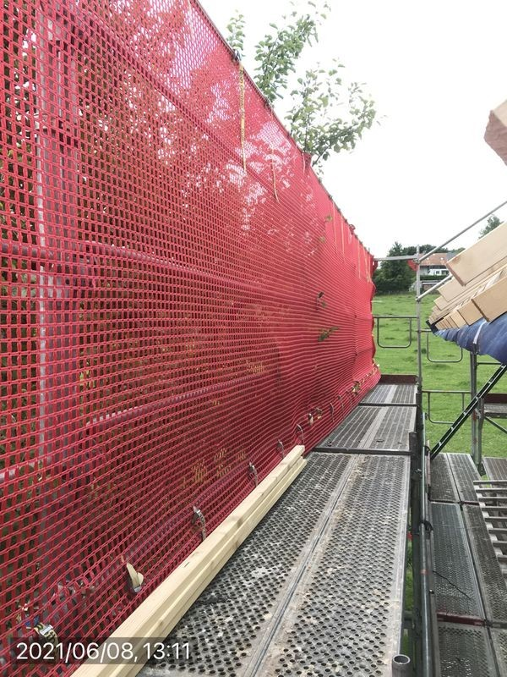
Paroi de protection de couvreur nécessaire à partir de 30° seulement
OTConst 2022 3e chapitre: Travaux sur les toits, article 41 alinéa 2
Une paroi de protection de couvreur au niveau du pont de ferblantier de l’échafaudage est maintenant nécessaire à partir d’une inclinaison de toit de 30° et non plus dès 25°
Quelle: Roth Gerüste
Notes:
Quelles sont les nouveautés?
Une paroi de protection de couvreur sur le pont de ferblantier de l’échafaudage de façade est nécessaire à partir d’une inclinaison de toit de 30° (art. 41 al. 2).
À quoi faut-il veiller pour la mise en œuvre?
La paroi de protection de couvreur sur le pont de ferblantier est désormais requise à partir d’une inclinaison de toit de 30° et non plus 25°.

Slide 21
Mesures supplémentaires à partir d’une inclinaison de toit de 45°
OTConst 2022 3e Chapitre: Travaux sur les toits, article 41 alinéa 2
À partir d’une inclinaison de 45° - 60°, des mesures de protection supplémentaires doivent être prises en plus du pont de ferblantier avec paroi de protection de couvreur:
plateformes de travail
équipement de protection individuelle contre les chutes
À partir d’une inclinaison de 60°, les travaux doivent obligatoirement être effectués depuis un échafaudage ou une plateforme élévatrice.
Notes:
Quelles sont les nouveautés?
Des mesures de protection supplémentaires doivent être prises à partir d’une inclinaison de toit de 45°. (art. 41 al. 2)
À quoi faut-il veiller pour la mise en œuvre?
Pour les inclinaisons de toit de 45° à 60°, en plus d’un pont de ferblantier avec paroi de protection de couvreur, des mesures supplémentaires s’imposent, telles que des plateformes de travail ou équipements de protection individuelle.
À partir d’une inclinaison de toit de 60°, les travaux doivent obligatoirement être effectués depuis un échafaudage ou une plateforme élévatrice

Slide 22
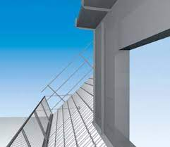
Parois de retenue autorisées jusqu’à une inclinaison de toit de 45°
OTConst 2022 3e Chapitre: Travaux sur les toits, article 42
Désormais, l’utilisation d’une paroi de retenue n’est plus autorisée que jusqu’à une inclinaison de toit de 45°
Source: SUVA
Notes:
Quelles sont les nouveautés?
Désormais, sur les toits existants, les parois de retenue sont autorisées jusqu’à une inclinaison de toit de 45° seulement (art. 42).
À quoi faut-il veiller pour la mise en œuvre?
Le recours aux parois de retenue est restreint. Celles-ci ne sont plus autorisées que jusqu’à une inclinaison de toit de 45°.

Slide 23
OTConst 2022
Nouvelles
dispositions
Échafaudages
Dispositions applicables à l’ensemble des travaux de construction
Fouilles, puits et terrassements
Travaux sur les toits
Travaux de déconstruction ou de démolition
Notes:
Nouveautés dans le «Montage d’échafaudages», chapitre 4

Slide 24
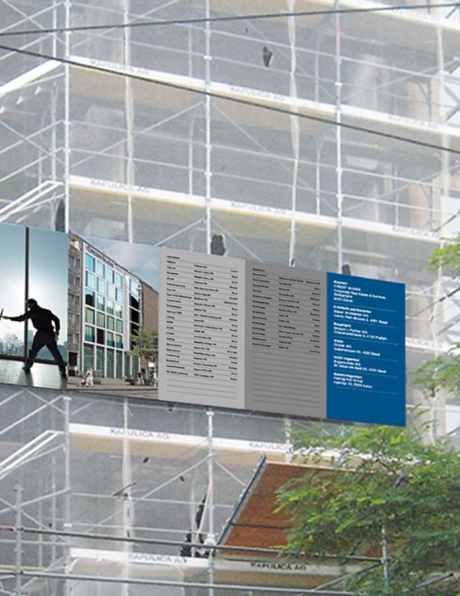
Éléments incorporés ou annexés aux échafaudages sur autorisation uniquement
OTConst 2022 4e chapitre: Échafaudages, article 52
L’approbation du fabricant de l’échafaudage doit être obtenue avant d’installer des éléments incorporés ou annexés à un échafaudage.
Cela comprend également l’installation de panneaux publicitaires ou d’habillages d’échafaudages.
Source: Baureklamen.ch
Notes:
Quelles sont les nouveautés?
L’approbation du fabricant de l’échafaudage doit être obtenue pour ajouter des éléments incorporés ou annexés aux échafaudages (art. 52)
À quoi faut-il veiller pour la mise en œuvre?
L’approbation du fabricant de l’échafaudage est impérative pour l’ensemble des éléments incorporés ou annexés aux échafaudages. Cela comprend également l’installation de panneaux publicitaires ou d’habillages d’échafaudages.

Slide 25
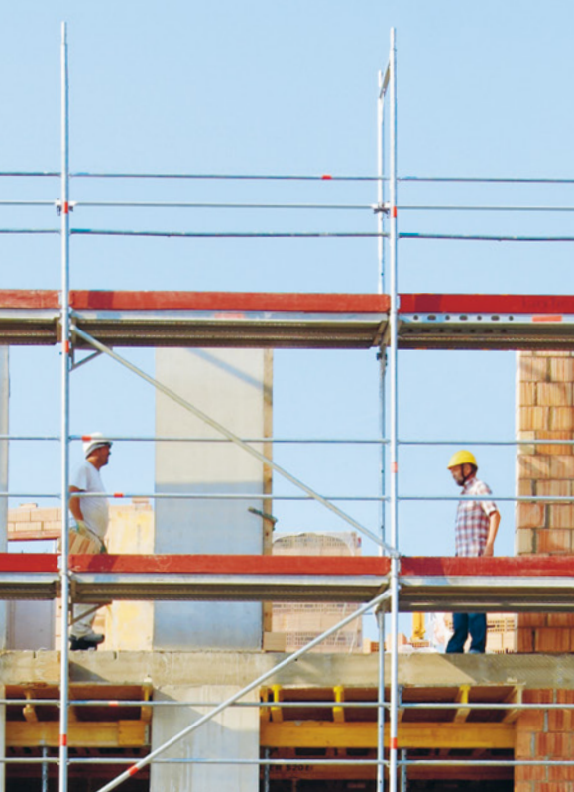
Les échafaudages en façade avec barres en bois sont interdits
OTConst 2022 4e chapitre: Échafaudages, article 54
Les barres d’échafaudage verticales porteuses en bois ne sons plus autorisées.
Utiliser uniquement des échafaudages en acier ou en aluminium!
Source: Suva
Notes:
Quelles sont les nouveautés?
Les échafaudages de façade avec barres porteuses verticales en bois sont interdits (art. 54).
À quoi faut-il veiller pour la mise en œuvre?
Les barres porteuses verticales en bois ne sont plus autorisées dans les échafaudages. Il convient d’utiliser des échafaudages en acier ou en aluminium.

Slide 26
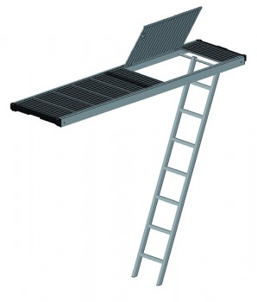
Plateaux avec trappes et échelles sur les toits autorisés uniquement à titre exceptionnel
OTConst 2022 4e Chapitre: Échafaudages, article 56
Les plateaux avec trappes et échelles ne doivent plus être utilisés qu’à titre exceptionnel:
pour accéder au dernier pont d’échafaudage dans la zone des pignons
pour les échafaudages roulants
lorsque c’est la seule solution pour des raisons de place
Il faut toujours privilégier les escaliers d’échafaudages aux plateaux avec trappes et échelles!
Notes:
Quelles sont les nouveautés?
Les plateaux avec trappes et échelles ne doivent plus être utilisés qu’à titre exceptionnel. Ces exceptions sont définies dans l’ordonnance sur les travaux de construction 2022 (art. 56).
À quoi faut-il veiller pour la mise en œuvre?
L’utilisation de plateaux avec trappes et échelles est restreinte. Il est possible d’utiliser des plateaux avec trappes et échelles au lieu d’escaliers d’échafaudages pour accéder au dernier pont d’échafaudage dans la zone des pignons, pour les échafaudages roulants ou lorsque le montage est impossible pour des raisons de place.

Slide 27
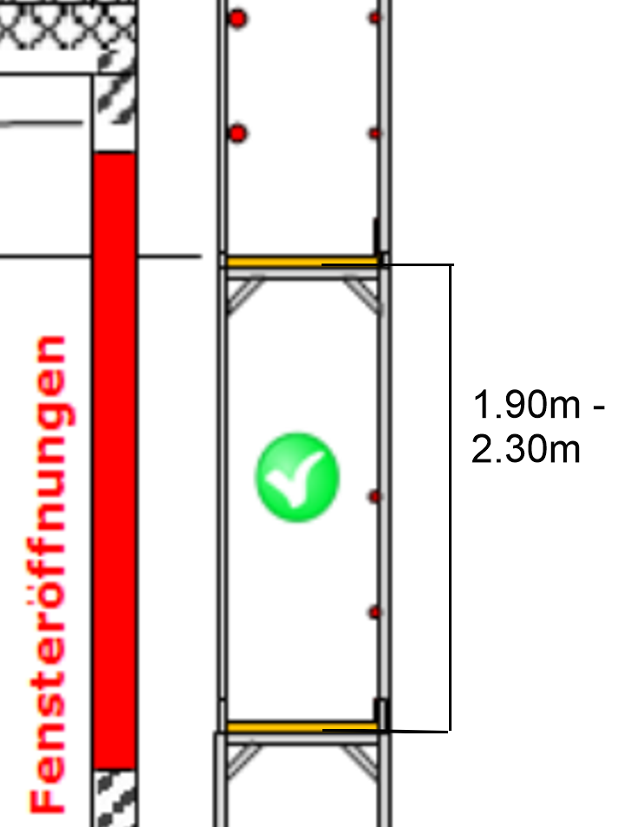
La hauteur min. des ponts d’échafaudages est d’1,90 m
OTConst 2022 4e Chapitre: Échafaudages, article 57
Désormais, les ponts d’échafaudages doivent présenter une hauteur minimale d’1,90 m.
La distance minimale d’1,90 m ne s’applique pas:
la hauteur de passage la plus basse du terrain naturel au premier pont de l’échafaudage
la hauteur de passage la plus élevée au-dessus du dernier pont de l’échafaudage
La distance maximale entre chaque pont reste de 2,30 m
Source: SUVA
Notes:
Quelles sont les nouveautés?
La hauteur entre deux ponts d’échafaudage doit s’élever au minimum à 1,90 m (art. 57).
À quoi faut-il veiller pour la mise en œuvre?
Désormais, les ponts des échafaudages de service doivent présenter une hauteur minimum d’1,90 m. La distance minimale ne s’applique pas à la hauteur de passage la plus basse du terrain naturel au premier pont de l’échafaudage et à la hauteur de passage la plus élevée au-dessus du dernier pont de l’échafaudage.
La distance maximale entre les ponts d’échafaudage reste limitée à 2,30 m

Slide 28
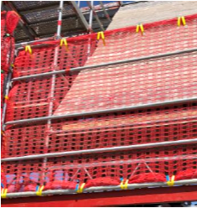
Ouvertures de 100 cm2 au maximum sur la paroi de protection de couvreur
OTConst 2022 4e Chapitre: Échafaudages, article 59
Au-dessus et en-dessous du chéneau, la paroi de protection de couvreur peut présenter des ouvertures de jusqu’à 100 cm2 au maximum.
Quelle: Roth Gerüste
Notes:
Quelles sont les nouveautés?
La paroi de protection de couvreur doit être construite d’un seul tenant sur toute la hauteur (art. 59).
À quoi faut-il veiller pour la mise en œuvre?
La paroi de protection de couvreur doit présenter des ouvertures d’une taille maximum de 100 cm2 au-dessus et en-dessous du chéneau ou de la bordure du toit

Slide 29
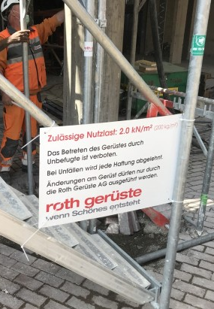
Un panneau doit indiquer la charge utile à chaque accès
OTConst 2022 4e Chapitre: Échafaudages, article 62
La charge utile de l’échafaudage de service doit être bien visible et indiquée par un panneau à chaque accès.
La charge utile d’un pont de réception des matériaux doit être bien visible et indiquée par un panneau au niveau de l’accès.
Quelle: Roth Gerüste
Notes:
Quelles sont les nouveautés?
Désormais, la charge utile doit être indiquée de façon bien visible au niveau de chaque accès et de chaque pont de réception des matériaux (art. 62).
À quoi faut-il veiller pour la mise en œuvre?
La charge utile de l’échafaudage de service doit maintenant être indiquée de façon bien visible par un panneau à chaque accès.
La charge utile de chaque pont de réception des matériaux doit être indiquée de façon bien visible au niveau de l’accès.

Slide 30
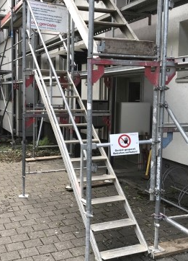
Les zones d’échafaudages non autorisées doivent être bloquées.
OTConst 2022 4e Chapitre: Échafaudages, article 63
Les échafaudages de service ou zones de ceux-ci dont l’utilisation n’est pas autorisée doivent être bloqués à l’aide de mesures techniques.
Garde-corps périphérique
Barricade en planches
Avec barres d’échafaudage
Quelle: Roth Gerüste
Notes:
Quelles sont les nouveautés?
Les zones des échafaudages de service dont l’utilisation n’est pas autorisée doivent être bloquées (art. 63).
À quoi faut-il veiller pour la mise en œuvre?
Les échafaudages de services ou zones de ceux-ci dont l’autorisation n’est pas autorisée doivent être bloqués à l’aide de mesures techniques comme un garde-corps périphérique.

Slide 31
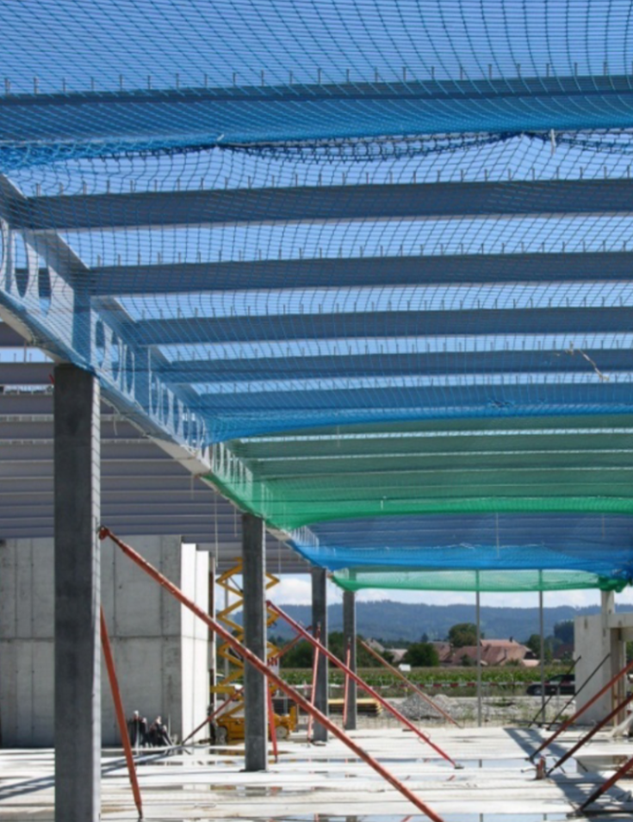
Hauteur de chute dans le filet de sécurité maximum 3 m
OTConst 2022 4e chapitre: Échafaudages, article 67
Désormais, la hauteur de chute dans un filet de sécurité est limitée à 3 m (auparavant 6 m).
Source: SUVA
Notes:
Quelles sont les nouveautés?
La hauteur de chute dans un filet de protection doit s’élever à 3 m au maximum (art. 67).
À quoi faut-il veiller pour la mise en œuvre?
Désormais, la hauteur de chute dans un filet de sécurité est limitée à 3 m (auparavant 6 m).

Slide 32
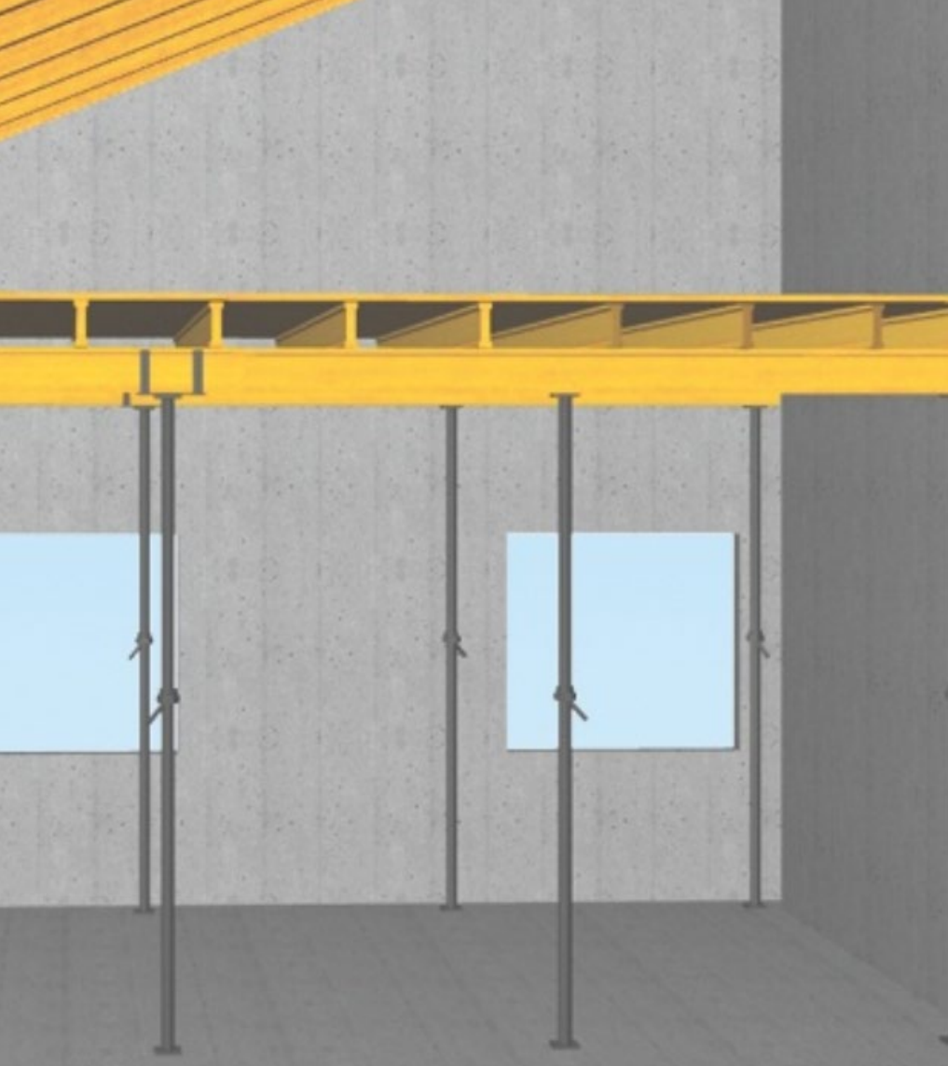
Hauteur de chute dans l’échafaudage de retenue maximum 2m
OTConst 2022 4e Chapitre: Échafaudages, article 66
Désormais, la hauteur de chute dans un échafaudage de retenue est limitée à 2 m (auparavant 3 m).
Source: SUVA
Notes:
Quelles sont les nouveautés?
La hauteur de chute dans un échafaudage de retenue doit s’élever à 2 m au maximum (art. 66).
À quoi faut-il veiller pour la mise en œuvre?
Désormais, la hauteur de chute dans un échafaudage de retenue est limitée à 2 m (auparavant 3 m).

Slide 33
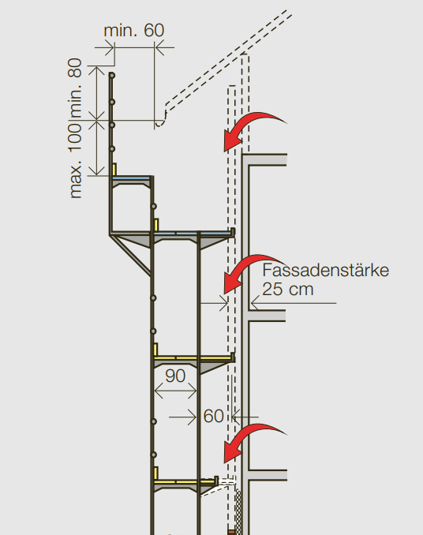
Échafaudages de façade dans les travaux de construction de bâtiments
OTConst 2022 4e Chapitre: Échafaudages, article 26 al. 2
Le garde-corps périphérique supérieur doit se situer au moins 80 cm au-dessus du niveau de la bordure à risque de chute durant l’ensemble des travaux de construction.
La dimension est désormais relevée à 1 m dès lors que lgarde-corps périphérique se situe à moins de 60 cm de la bordure.
Source: SUVA
Notes:
Quelles sont les nouveautés?
Si dans un échafaudage de façade, le garde-corps périphérique se situe à moins de 60 cm de la bordure, le garde-corps périphérique supérieur doit se situer au moins 100 cm au-dessus de la bordure (art. 24 al. 2).
À quoi faut-il veiller pour la mise en œuvre?
Le garde-corps périphérique supérieur doit se situer au moins 80cm au-dessus du niveau de la bordure à risque de chute durant l’ensemble des travaux de construction. La dimension est désormais relevée à 100 cm dès lors que le garde-corps périphérique se situe à moins de 60 cm de la bordure.

Slide 34
OTConst 2022
Nouvelles
dispositions
Échafaudages
Dispositions applicables à l’ensemble des travaux de construction
Fouilles, puits et terrassements
Travaux sur les toits
Travaux de déconstruction ou de démolition
Notes:
Nouveautés dans les «fouilles, puits et terrassements», chapitre 5

Slide 35
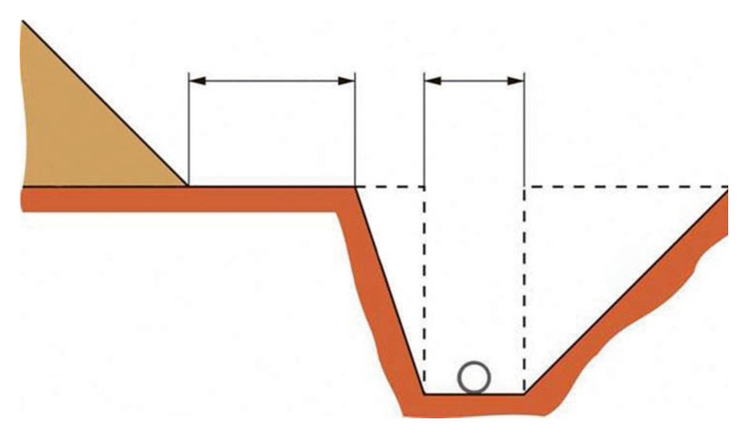
Justificatif de sécurité pour les talus
OTConst 2022 5e chapitre: Fouilles, puits et terrassements, article 76
Justificatif de sécurité par un ingénieur spécialisé ou un géotechnicien lorsque:
la hauteur du talus est de plus de 4 m
l’inclinaison (verticale/horizontale) s’élève au maximum à
  2:1 dans les terrains compacts
  1:1 dans les terrains ébouleux
le talus doit supporter le poids de véhicules
en cas de venues d’eau ou lorsque le pied du talus se trouve dans la zone de la nappe phréatique
Source: SUVA
Notes:
Quelles sont les nouveautés?
Désormais, pour les talus, un justificatif de sécurité doit être produit dès une inclinaison supérieure à 2:1 (art. 76 al. 1).
À quoi faut-il veiller pour la mise en œuvre?
Pour les talus, à partir d’une inclinaison de 2:1, un justificatif de sécurité est toujours nécessaire, quelles que soient les propriétés du sol.

Slide 36
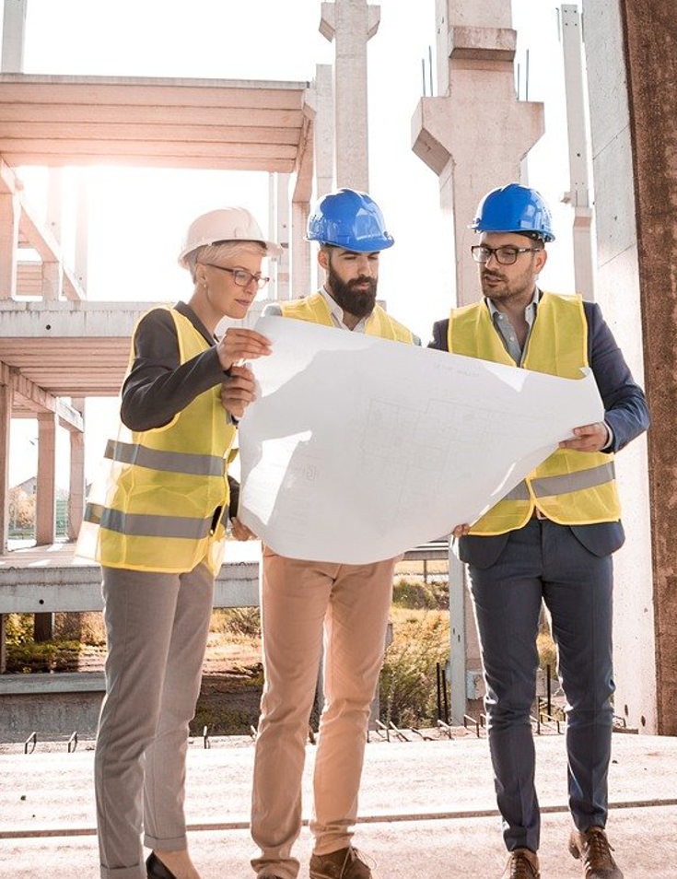
Contrôle par les géotechniciens ou ingénieurs spécialisés
OTConst 2022 5e Chapitre: Fouilles, puits et terrassements, article 76 al. 2
La mise en œuvre des mesures définies dans le justificatif de sécurité doit être contrôlée par les ingénieurs spécialisés ou les géotechniciens.
Source: Pixabay
Notes:
Quelles sont les nouveautés?
Le justificatif de sécurité doit être établi par un géotechnicien ou un ingénieur spécialisé (art. 76 al. 1).
L’employeur doit veiller à ce que le géotechnicien ou l’ingénieur spécialisé contrôle la mise en œuvre correcte des mesures prévues par le justificatif de sécurité (art. 76 al. 2).
À quoi faut-il veiller pour la mise en œuvre?
Le justificatif de sécurité doit désormais être établi par un ingénieur spécialisé ou un géotechnicien.
Les mesures définies dans le justificatif de sécurité doivent être contrôlées par l’ingénieur spécialisé ou le géotechnicien après leur mise en œuvre.

Slide 37
Largeur utile dans les fouilles et puits jusqu’à 40 cm
OTConst 2022 5e Chapitre: Fouilles, puits et terrassements, article 69 al. 3
Lors de la pose de conduites et si la fouille présente une profondeur supérieure à 1 m, la largeur de fouille s’élève à min. 60 cm.
Pour les diamètres intérieurs de conduite de 40 cm au maximum
Largeur de fouille: Diamètre extérieur de la conduite + 40 cm
Largeur de fouille
ø de la conduite
(extérieur)
Source: Bureau pour la Sécurité au travail BST
La largeur utile de la fouille doit s’élever au minimum à:
ø conduite (extérieur) + 40 cm
min. 60 cm à partir d’une profondeur de fouille d’1 m
Notes:
Quelles sont les nouveautés?
La largeur utile minimale dans les fouilles est définie en fonction du diamètre intérieur de la conduite (art. 69 al. 3).
À quoi faut-il veiller pour la mise en œuvre?
La largeur de fouille nécessaire et notamment la largeur utile dépendent des conduites posées dans la fouille. Pour les conduites d’un diamètre intérieur de 40 cm ou plus ou à partir de 120 cm, désormais, des largeurs supérieures s’appliquent.

Slide 38
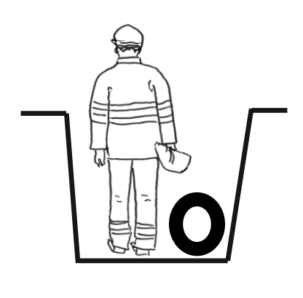
Largeur utile dans les fouilles et puits de 40 cm à 120 cm
OTConst 2022 5e Chapitre: Fouilles, puits et terrassements, article 69 al. 3
à partir d’un diamètre intérieur de conduite de 40 cm et jusqu’à 120 cm: au moins 60 cm, avec au moins 40 cm sur un côté plus le diamètre extérieur de la conduite
pour un diamètre intérieur de conduite à partir de 120 cm: au moins 80 cm, avec au moins 60 cm sur un côté plus le diamètre extérieur de la conduite
Source: Bureau pour la Sécurité au travail BST
Notes:
Quelles sont les nouveautés?
La largeur utile minimale dans les fouilles est définie en fonction du diamètre intérieur de la conduite (art. 69 al. 3).
À quoi faut-il veiller pour la mise en œuvre?
La largeur de fouille nécessaire et notamment la largeur utile dépendent des conduites posées dans la fouille. Pour les conduites d’un diamètre intérieur de 40 cm ou plus ou à partir de 120 cm, désormais, des largeurs supérieures s’appliquent.

Slide 39
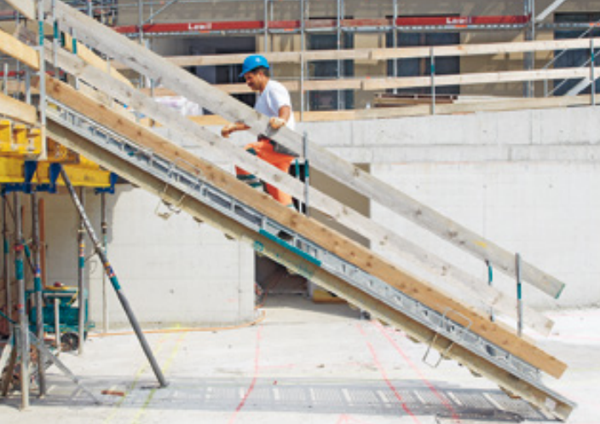
Accès en échelle aux terrassements et fouilles limité
OTConst 2022 5e Chapitre: Fouilles, puits et terrassements, article 73
L’accès aux terrassements, fouilles et puits avec des échelles est maintenant autorisé jusqu’à une profondeur de 5 m au maximum lorsqu’il est impossible de monter un escalier pour des raisons techniques.
Source: SUVA
Notes:
Quelles sont les nouveautés?
L’accès aux fouilles, puits et terrassements en échelle est limité (art. 73).
À quoi faut-il veiller pour la mise en œuvre?
L’utilisation d’échelles pour accéder aux fouilles est limitée. L’accès aux terrassements, fouilles et puits avec des échelles est maintenant limité à une profondeur de 5 m lorsqu’il est impossible de monter un escalier pour des raisons techniques.

Slide 40
OTConst 2022
Nouvelles
dispositions
Échafaudages
Dispositions applicables à l’ensemble des travaux de construction
Fouilles, puits et terrassements
Travaux sur les toits
Travaux de déconstruction ou de démolition
Notes:
Nouveautés dans les «travaux de déconstruction et de démolition», chapitre 6

Slide 41
Obligation de déclaration pour les entreprises de désamiantage
OTConst 2022 6e chapitre: Travaux de déconstruction et de démolition
Les entreprises de désamiantage sont tenues de signaler les travaux de désamiantage à la Suva au minimum 14 jours à l’avance
!
Notes:
Quelles sont les nouveautés?
L’obligation de déclaration pour les entreprises de désamiantage reconnues a été étendue (art. 86).
À quoi faut-il veiller pour la mise en œuvre?
Cette section concerne uniquement les entreprises spécialisées dans le désamiantage.
Les travaux qui doivent être réalisés par un désamianteur reconnu par la Suva sont maintenant soumis à déclaration. Jusqu’à maintenant, cela ne concernait pas les désamiantage de faible envergure. Désormais, même les petites opérations de désamiantage doivent être déclarés au moins 2 semaines avant le début des travaux.
Ce délai doit être pris en compte dans la planification du projet.

Slide 42
Formation de perfectionnement tous les 5 ans pour les spécialistes du désamiantage
OTConst 2022 6e Chapitre: Travaux de déconstruction et de démolition, article 86
Jusqu’ici, les spécialistes du désamiantage devaient suivre une formation initiale mais aucun perfectionnement n’était requis ensuite.
Désormais, un perfectionnement doit être suivi au moins tous les 5 ans.
Source: Suva
Notes:
Quelles sont les nouveautés?
Les spécialistes du désamiantage doivent maintenant suivre une formation de perfectionnement au moins tous les 5 ans (art. 85).
À quoi faut-il veiller pour la mise en œuvre?
Cette section concerne uniquement les entreprises spécialisées dans le désamiantage.
Jusqu’ici, les spécialistes du désamiantage devaient suivre une formation initiale mais aucun perfectionnement n’était requis ensuite. Désormais, ils doivent suivre un perfectionnement au moins tous les 5 ans.

Slide 43

Les entreprises de désamiantage doivent employer leurs propres spécialistes
OTConst 2022 6e Chapitre: Travaux de déconstruction et de démolition, article 86
Les entreprises de désamiantage doivent employer au minimum un spécialiste en interne et deux collaborateurs formés.
Les petites entreprises d’1 à 2 collaborateurs ne sont plus autorisées.
Source: Pixabay
Notes:
Quelles sont les nouveautés?
Les entreprises de désamiantage reconnue doivent employer leurs propres spécialistes en travaux de désamiantage. De plus, elles doivent employer au moins deux autres collaborateurs formés à ces travaux et déclarés à la Suva aux fins des examens médicaux préventifs (art. 83).
À quoi faut-il veiller pour la mise en œuvre?
Cette section concerne uniquement les entreprises spécialisées dans le désamiantage.
Les petites entreprises d’1 à 2 collaborateurs ne sont plus autorisées. La société doit disposer d’au moins 1 spécialiste interne formé au désamiantage, ainsi que de 2 autres collaborateurs qualifiés.

Slide 44

Le présent document est un outil d’aide de la
solution de branche de la technique du bâtiment «Sécurité au travail et protection de la santé»
Informations complémentaires: suissetec.ch/stps
Association suisse et liechtensteinoise de la technique du bâtiment (suissetec)
Auf der Mauer 11, case postale, CH-8021 Zurich, +41 43 244 73 00, suissetec.ch
Notes:
Pour plus d’informations, merci de vous adresser au responsable ou à la commission technique de votre secteur.

